Slide 1



MIMO-OFDM系统中信道知识地图辅助的低开销信道估计方案
汇报人： | 邓川
导 师： | 承楠
专 业： | 电子信息
2025年1月14日

Slide 2
汇报提纲
1
研究背景
2
系统模型与问题建模
3
基于CKM的信道估计
4
基于场景表示网络的CKM构建
5
仿真实验
6
总结
Notes:
此次汇报分成六个部分依次展开，首先从本研究的研究背景开始汇报

Slide 3
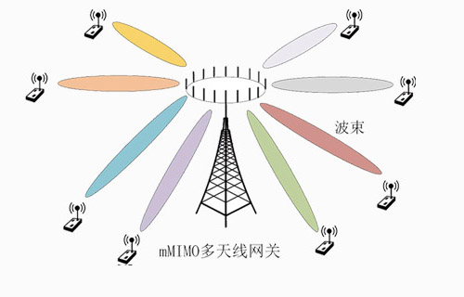
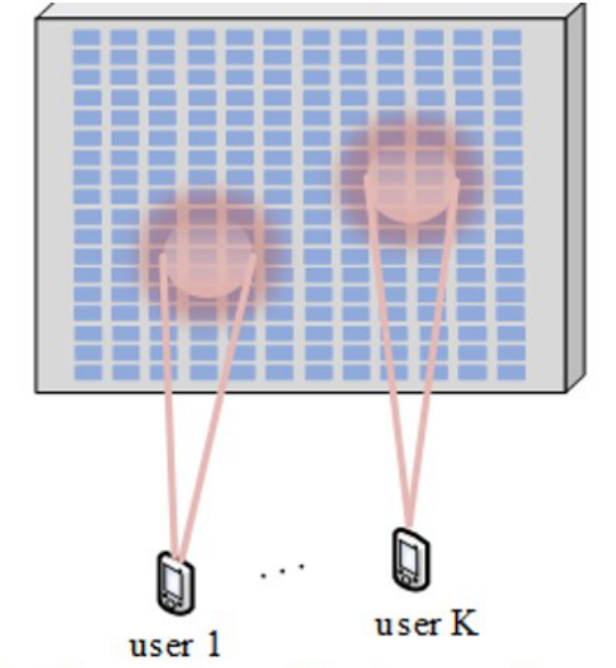
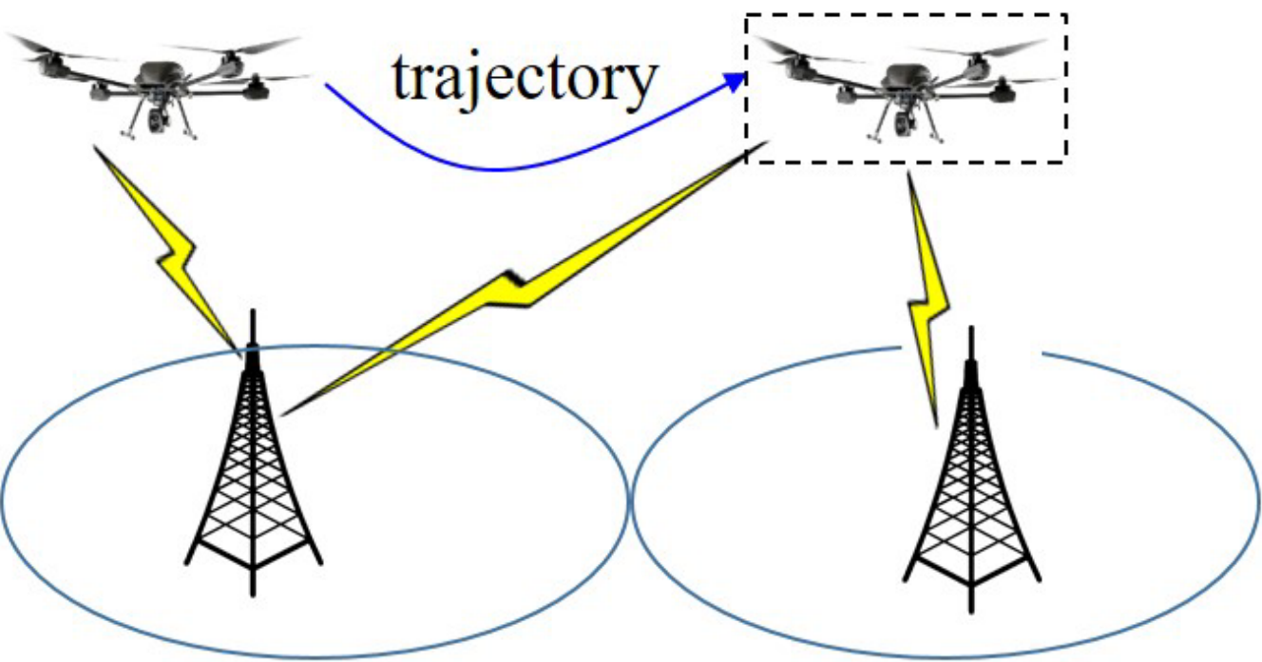
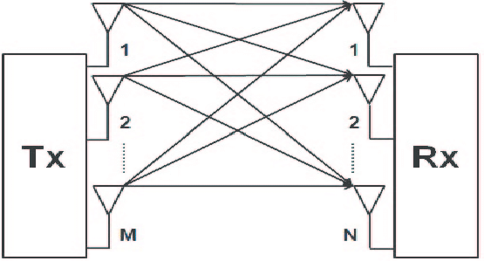
研究背景
随着天线维度、链路密度、应用场景等持续扩展，信道信息需求急剧增长
无线信道维度大幅增加：如天线数从64到512+
无线信道频率带宽显著增长：如频带宽度从400MHz – 1GHz
信道信息的全局性与前瞻性需求更为迫切:需提前预知未达位置或未来时间的信道信息
多天线（MIMO演进趋势）
4G：MIMO
(8天线)
5G：大规模MIMO
(64天线)
6G：超大规模MIMO
(成百上千天线)
Notes:
随着天线维度、链路密度、 应用场景等持续扩展，第六代移动通信网络的信道信息需求会急剧增长
一方面是由于信道在空间、时间、频率上的维度大幅增加。在空间维度，天线数目已经从大规模MIMO的64、128朝着超大规模MIMO的256、512甚至上千根天线去发展，在频率维度，频带宽度已经从400MHz发展到了1G+Hz。
另一方面是由于设备密度和基站密度的不断增加，无限链路的密度也显著增长。
最后，由于像智能网联机器人，网联无人机的路径规划、资源分配等等通信场景的出现，未来对于信道信息的需求不仅仅会局限于当前可以做信道估计的部分，还包括对于信道信息全局性以及前瞻性的需求。

Slide 4
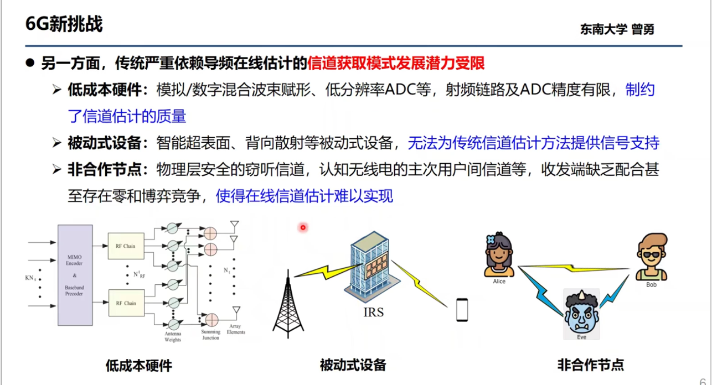
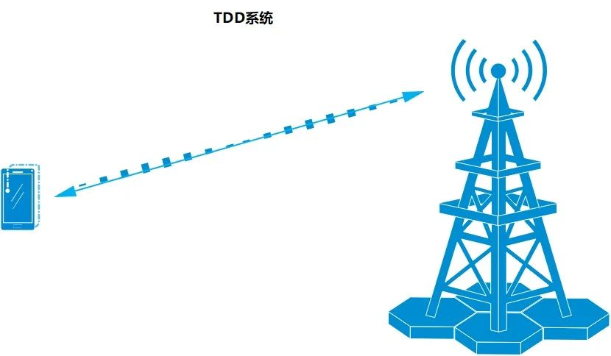
研究背景
相比之下，传统严重依赖导频在线估计的信道获取模式发展潜力受限
数据传输资源受限：随着天线维度和频带宽度的不断拓展，信道信息维度以及信道估计的导频开销也会增大，从而压缩了数据传输的通信资源。
导频开销示例
基站发送导频
进行信道估计
用户反馈信道信息
基站传输数据信息
信道信息维度增大
基站发送导频进行信道估计
用户反馈信道信息
基站传输
数据信息
一个相干时间块
Notes:
在这样的发展趋势下，传统依赖导频在线信道获取模式会严重影响到无线通信系统的传输性能。
因为信道维度会随着频带宽度和天线维度的拓展而增大，因此进行信道估计所需要的导频数量就会增多，从而使得实际进行数据传输的通信资源受限。
从下图可以直观的看出来，在一个相干时间块内，当信道信息维度增大并且用户反馈信道信息时长不减少的情况下，导频开销的增大会直接导致基站传输数据信息的时长会被压缩，影响到系统的通信效率

Slide 5
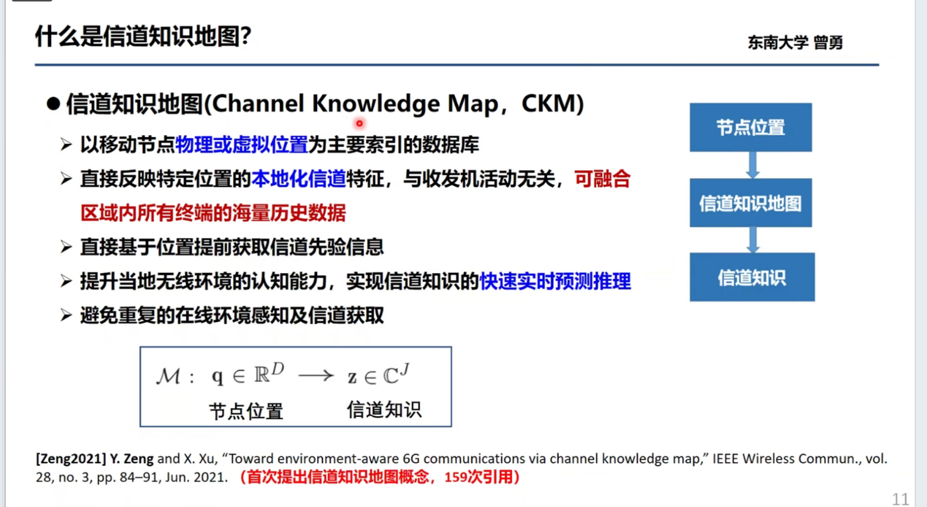
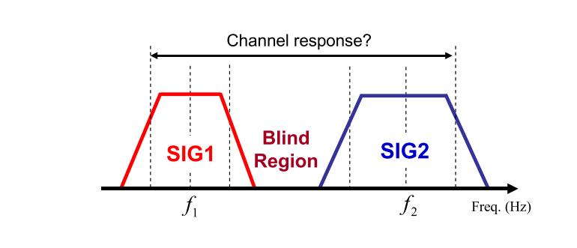
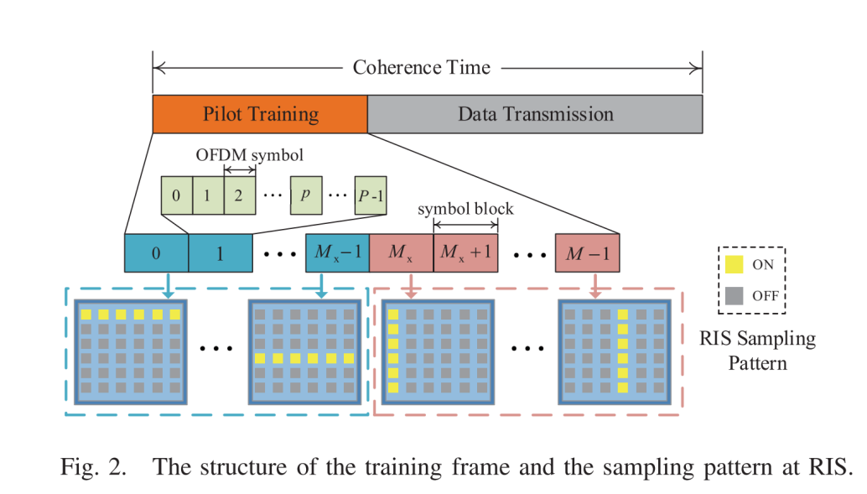
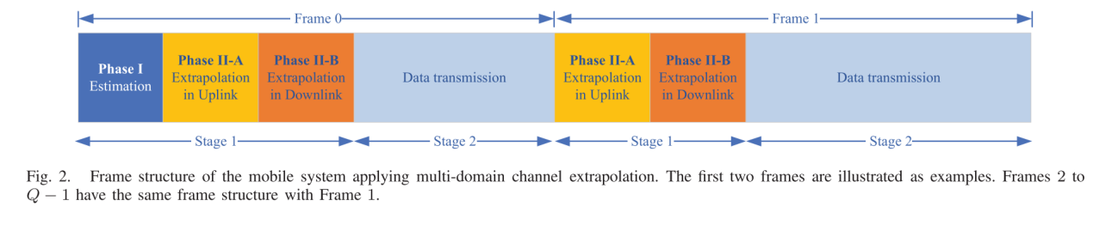
研究背景
传统降低导频开销的方式是利用信道外推技术避免过度依赖导频，从已知的信道预测出未知的信道
1）频域外推，相邻子带信道之间的外推
2）空域外推，部分天线信道外推其他天线的信道
3）时域外推，非相干时间块上的信道外推
已知CSI
信道外推
未知CSI
Notes:
信道外推是无线通信中用于降低导频开销的常用方法，它主要通过从已知信道外推得到未知信道来避免过度的导频训练，从信道的角度来看，现有的信道外推主要可以分成三个部分，分别是时域外推、频域外推和空域外推
频域外推就是由一些已知的频率上的信道去外推位置频率上的信道，如图f1和f2频段上的信道去推blind region上的信道。
空域外推相当于是根据已知的部分天线的信道去外推其余天线的信道，主要在大规模MIMO和RIS上用的比较多，如图就是通过采样一些天线进行导频训练，然后再进行天线维度的空域信道外推。
时域信道外推相当于在非相干时间内进行的信道外推，也就是这里Frame0的信道去外推Frame1的信道，信道在Frame0和Frame1上都假设是恒定的。目前频空域信道外推是我们已经完成的工作。

Slide 6
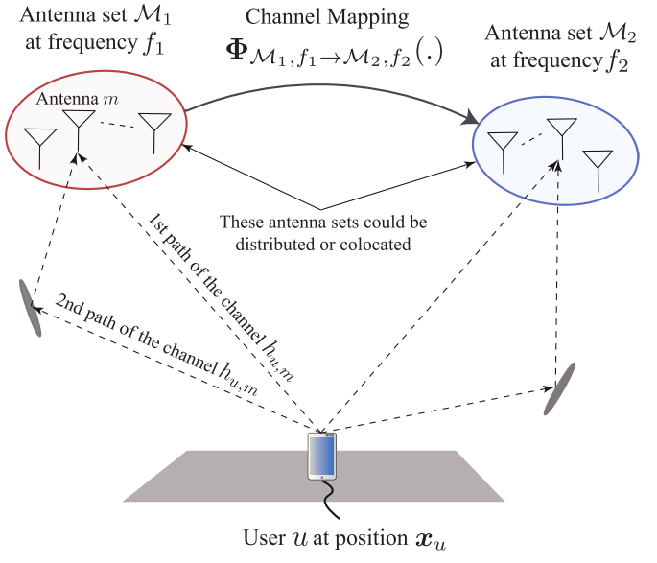
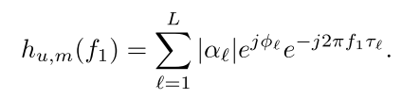
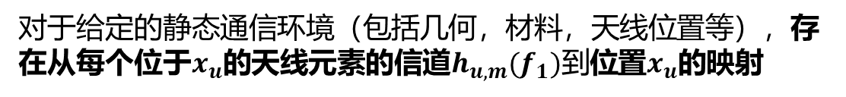
研究背景
相比于信道外推技术，近年来提出的信道知识地图（CKM）[1]结合了特定区域的环境信息，针对指定区域的信道外推更具优势
以移动节点物理或虚拟位置为主要索引的数据库
提前获取特定位置的本地化信道特征
实现信道知识的快速实时预测推理
可融合区域内所有终端的海量历史数据
环境信息
节点虚拟位置
（已知CSI）
CKM
(信道外推)
信道知识（未知CSI）
是关于是环境几何，散射材料，频率$f_{1}$, 用户位置$x_{u}$的函数
对于给定的静态通信环境（包括几何，材料，天线位置等），存在从每个位于$x_{u}$的天线元素的信道$h_{u,m}(f_{1})到$位置$x_{u}$的映射
[1]Zeng Y, Xu X. Toward environment-aware 6G communications via channel knowledge map[J]. IEEE Wireless Communications, 2021, 28(3): 84-91.
[2]M. Alrabeiah and A. Alkhateeb, "Deep Learning for TDD and FDD Massive MIMO: Mapping Channels in Space and Frequency," 2019 53rd Asilomar Conference on Signals, Systems, and Computers, Pacific Grove, CA, USA, 2019, pp. 1465-1470, doi: 10.1109/IEEECONF44664.2019.9048929.
Notes:
相比于信道外推技术，近年来提出的信道知识地图技术能够结合了特定区域的环境信息，针对指定区域的信道外推更具优势。具体来说信道知识地图的定义如下，它本身可以视为一个以移动节点物理或虚拟位置为主要索引的数据库，也就是说它能够融合区域内所有终端的海量历史数据进行信道知识的快速实时预测推理，最终提前获取特定位置的本地化信道特征。在这里我们可以将CKM与信道外推技术进行一个对比，可以看到如果将已知CSI充当节点虚拟位置，CKM推理的信道知识为未知CSI的时候，CKM和信道外推所做的事是几乎一样的，而CKM与信道外推的区别在于它结合了指定区域内的环境信息，因此对于指定区域内的信道外推，CKM比信道外推更有优势。
当然这一切都是建立在已知CSI能够充当节点虚拟位置的条件下进行的，因此我们去进行了调研，在文章2中就给出了信道与节点位置存在映射关系的结论。具体来说，信道模型如下所示，主要由路径信道增益αl、信道角度信息φl、时延τl这三个参数组成，而这三个参数又是关于环境几何，散射材料，频率, 用户位置的函数，那么，对于给定的静态通信环境，在其他参数都不变的情况下，就存在信道到节点位置之间的映射关系。因此CSI是能够充当节点的虚拟位置的。基于以上分析，我们最终采用CKM来降低导频开销。

Slide 7
汇报提纲
1
研究背景
2
系统模型与问题建模
3
基于CKM的信道估计
4
基于场景表示网络的CKM构建
5
仿真实验
6
总结
Notes:
在阐述完本工作的的背景调研和分析后，我们接下来阐述本工作的系统模型与问题建模

Slide 8
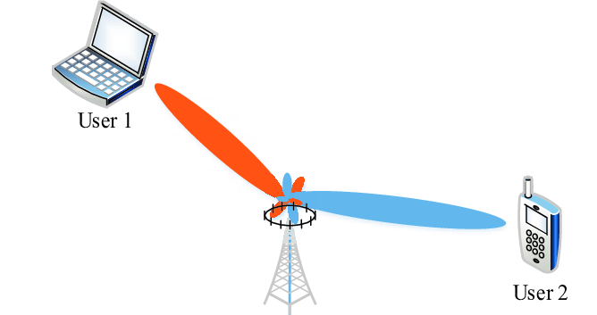
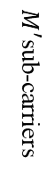
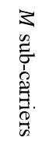
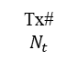
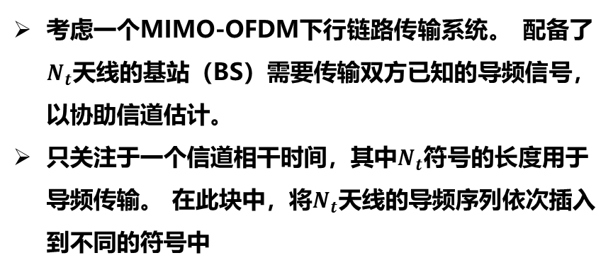
系统模型与问题建模
考虑一个MIMO-OFDM下行链路传输系统。 配备了$N_{t}$天线的基站（BS）需要传输双方已知的导频信号，以协助信道估计。
只关注于一个信道相干时间，其中$N_{t}$符号的长度用于导频传输。 在此块中，将$N_{t}$天线的导频序列依次插入到不同的符号中
MIMO-OFDM Downlink communication
Frequency
Coherence time block
Tx#
$$N_{t}$$
Ant
Ant
1
Ant
2
…
Ant
Ant
1
Ant
2
…
Ant
1
Ant
2
…
Ant
1
Ant
2
…
…
…
…
…
…
…
…
…
…
…
…
…
…
…
…
…
…
$M$ sub-carriers
Ant
1
Ant
2
…
Ant
$M^{′}$sub-carriers
Ant
1
Ant
2
…
Ant
1
Ant
2
…
Ant
1
Ant
2
…
Ant
…
…
…
…
…
…
…
…
…
…
…
…
…
…
…
…
…
Ant
1
Ant
2
…
Ant
Ant
1
Ant
2
…
Ant
1
Ant
2
…
Ant
1
Ant
2
…
Ant
…
…
…
Time
…
…
…
…
…
…
…
…
…
…
…
…
…
…
…
…
Symbol
Pilot pattern
Antenna 1 pilot
Antenna 2 pilot
Antenna … pilot
Antenna pilot
No pilot inserted
Notes:
我们考虑一个MIMO-OFDM下行链路传输系统，基站配备了$N_{t}$天线，向用户发送双发已知的导频信号来协助信道估计。我们主要针对信道估计这部分进行分析，仅关注一个相干时间快，在该时间块内信道假设是恒定的。
在该时间块内包含M个子载波，Nt个符号时间，每个天线的导频序列都被依次的插入到每个符号中。
这里因为我们要考虑的导频开销是一个比例，所以并没有将子载波个数和符号个数设置成具体的数值。

Slide 9
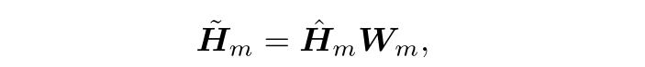
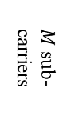

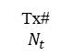
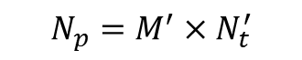
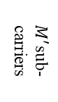
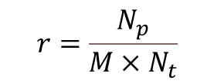
系统模型与问题建模
Frequency
Coherence time block
Tx#
$$N_{t}$$
Ant
Ant
Ant
1
Ant
2
…
Ant
Ant
1
Ant
2
…
Ant
1
Ant
2
…
Ant
1
Ant
2
…
Ant
…
…
…
…
…
…
…
…
…
…
…
…
…
…
…
…
…
$M$ sub-carriers
Ant
1
Ant
2
…
Ant
$M^{′}$sub-carriers
Ant
1
Ant
2
…
Ant
Ant
1
Ant
2
…
Ant
Ant
1
Ant
2
…
Ant
…
…
…
…
…
…
…
…
…
…
…
…
…
…
…
…
…
Ant
1
Ant
2
…
Ant
Ant
1
Ant
2
…
Ant
Ant
1
Ant
2
…
Ant
Ant
1
Ant
2
…
Ant
…
…
…
…
Time
…
…
…
…
…
…
…
…
…
…
…
…
…
…
…
…
…
…
Symbol
Pilot
overhead optimization
依靠相邻子载波之间的频率相关性优化插入序列的子载波个数
依靠相邻天线之间的空间相关性优化插入序列的天线个数
Ant
1
Ant
2
…
Ant
Ant
1
Ant
2
…
Ant
Antenna 1 pilot
…
…
…
…
…
…
…
…
Antenna 2 pilot
Ant
1
Ant
2
…
Ant
…
Ant
1
Ant
2
…
Ant
Antenna … pilot
…
…
…
…
…
…
…
…
Antenna pilot
Ant
1
Ant
2
…
Ant
Ant
1
Ant
2
…
Ant
Known channel
…
…
…
…
…
…
…
…
No pilot inserted
插入导频序列的数量
导频选择矩阵
导频开
销比例：
$$\min_{ }\sum_{m=1}^{M}{ }{\left.∥Y_{m}−{\hat{H}}_{m}W_{m}diag\left(x_{m}\right)∥\right.}^{2}$$
$$r=\frac{N_{p}}{M×N_{t}}$$
问题建模：
$$N_{p}=M^{′}×N_{t}^{′}$$
开销优化前需插入导频序列的子载波数
开销优化前需插入天线导频序列的个数
开销优化后需插入导频序列的子载波数
开销优化后需插入天线导频序列的个数
依赖导频估计出的部分信道
Notes:
紧接着，我们在刚刚定义好的导频图样上进行导频开销优化。
优化的原则是：
依靠相邻子载波之间的频率相关性优化插入序列的子载波个数
依靠相邻天线之间的空间相关性优化插入序列的天线个数
最后就会形成如图所示的导频图样，只有部分天线的导频序列插入，只有部分子载波上插入了导频序列，且相邻插入导频系列之间的频率间隔和天线间隔是相等的。
因此我们就能够将该时间块上的导频开销比例定义为下式，即插入导频序列的数量比上整个时间块上所有单元的单元的总数。
而插入的导频序列定义为插入导频序列的子载波个数和插入导频序列天线个数的乘积。
最后，我们的问题总体建模成如下式子，其中Wm是导频选择矩阵，决定着我们开销优化后的导频图样，${\tilde{H}}_{m}$代表依赖导频估计出的部分信道。

Slide 10
汇报提纲
1
研究背景
2
系统模型与问题建模
3
基于CKM的信道估计
4
基于场景表示网络的CKM构建
5
仿真实验
6
总结
Notes:
然后我们介绍我们具体的方案

Slide 11
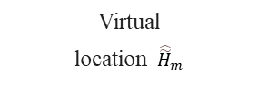
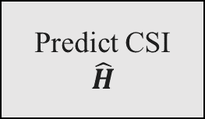
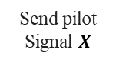
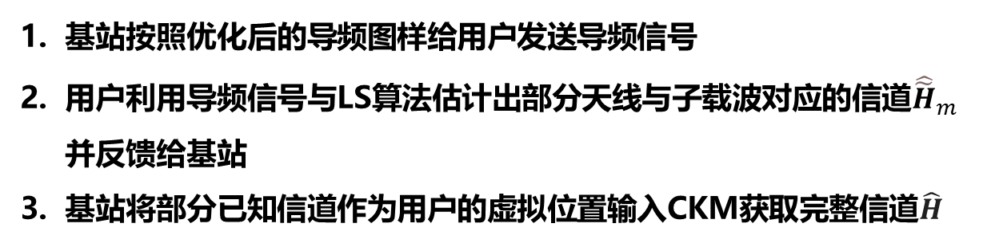
基于CKM的信道估计
基站按照优化后的导频图样给用户发送导频信号
用户利用导频信号与LS算法估计出部分天线与子载波对应的信道${\hat{\tilde{H}}}_{m}$并反馈给基站
基站将部分已知信道作为用户的虚拟位置输入CKM获取完整信道$\hat{H}$
确定导频选择矩阵
Send pilot
Signal $X$
LS estimation
Virtual
location ${\hat{\tilde{H}}}_{m}$
CKM
Mapping output
Predict CSI
$$\hat{H}$$
导频图样
$$\begin{aligned}{\hat{\tilde{H}}}_{m}&=（diag（x_{m}{\left. \right)}^{H}diag\left(x_{m}\right){\left. \right)}^{−1}diag\left(x_{m}{{\left. \right)}^{H}Y}_{m}=diag\left(x_{m}{\left. \right)}^{H}Y_{m}.\right.\right. \\ \end{aligned}$$
Notes:
我们所制定的基于CKM的信道估计方案流程如下：
首先是用依赖导频选择矩阵确定基站需要发送的导频图样
然后基站按照导频图样给用户发送导频信号
用户接收到导频信号后利用LS算法估计出插入导频序列位置处的CSI并反馈给基站
基站收到后将部分已知的CSI输入到我们构建好的CKM中
然后利用CKM映射输出完整的CSI。
在这里具体的LS算法如下。

Slide 12
汇报提纲
1
研究背景
2
系统模型与问题建模
3
基于CKM的信道估计
4
基于场景表示网络的CKM构建
5
仿真实验
6
总结
Notes:
在确定基于CKM的信道估计方案后，紧接着我们介绍基于场景表示网络的CKM构建方案

Slide 13
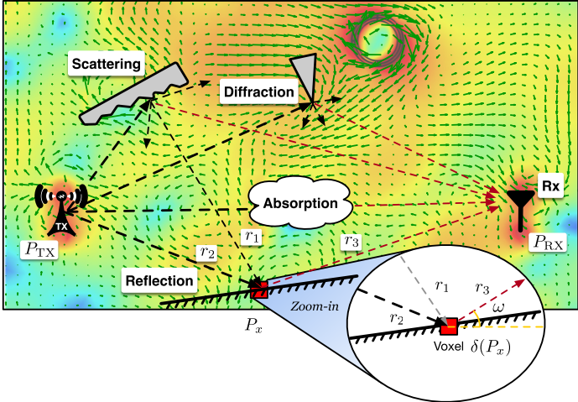
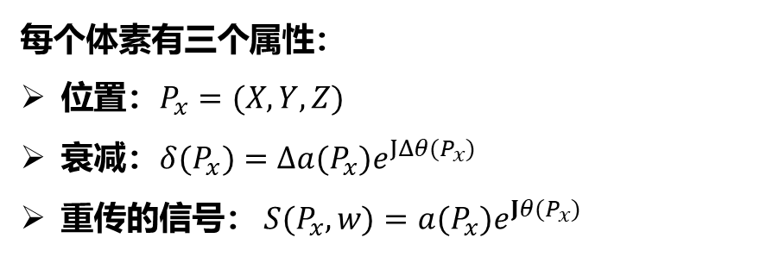
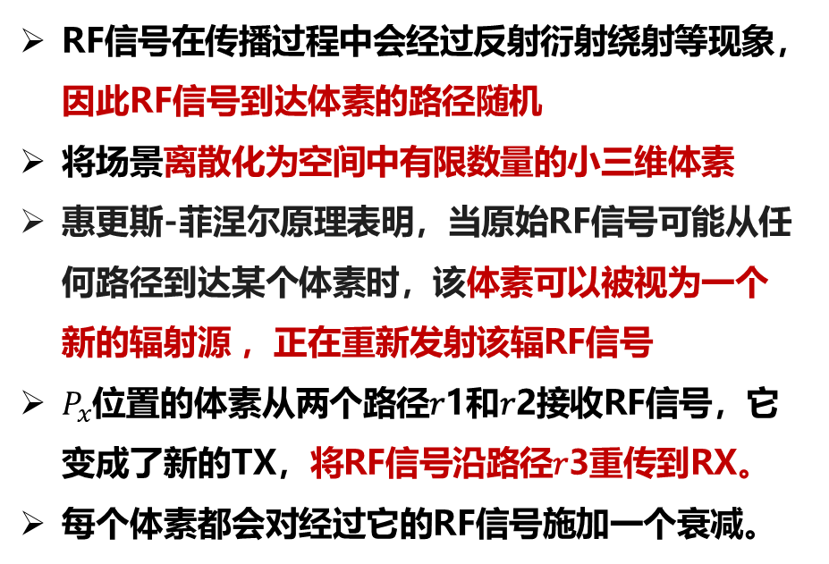
基于场景表示网络的CKM构建-NeRF2辐射场建模
Nerf2中RF信号辐射场的建模
RF信号在传播过程中会经过反射衍射绕射等现象，因此RF信号到达体素的路径随机
将场景离散化为空间中有限数量的小三维体素
惠更斯-菲涅尔原理表明，当原始RF信号可能从任何路径到达某个体素时，该体素可以被视为一个新的辐射源 ，正在重新发射该辐RF信号
$P_{x}$位置的体素从两个路径𝑟1和𝑟2接收RF信号，它变成了新的TX，将RF信号沿路径𝑟3重传到RX。
每个体素都会对经过它的RF信号施加一个衰减。
每个体素有三个属性：
位置：$P_{x}=(X,Y,Z)$
衰减：$δ(P_{x})=Δa(P_{x})e^{JΔθ(P_{x})}$
重传的信号： $S(P_{x},w)=a(P_{x})e^{Jθ(P_{x})}$
Notes:
首先，在具体了解CKM的构建过程之前先了解一下Nerf2的RF信号辐射场建模机制。
因为RF信号在传播过程中会发生散射、衍射、反射、吸收等现象，因此RF信号最后被接收机接收时的路径是难以追踪的。
在nerf2中为了准确的追踪接收端周围的辐射场状况，将接收端周围的感兴趣区域都离散为空间中有限数量的小型3D体素。
根据惠更斯-菲涅尔原理，当原始的RF信号可能从任何路径到达某个体素时，该体素就可以被视为一个正在重新发射RF信号的新辐射源。
如图所示，TX发送的信号经过反射和散射后到达了$P_{x}$位置的体素，那么这个体素就变成了新的发射机，沿着路径r3向RX重传信号
最后，发出的信号在沿着r3重传的路径上，在经过体素的时候也会受到相应的衰减
上述体素的特性总结下来主要是三个属性，分别是体素的位置$P_{x}$、对RF信号的衰减$δ(P_{x}$），和发出的信号$S(P_{x}$,w）。
这里发出的信号和衰减都是复数并且都是体素位置Px的函数，区别在于发出的信号也是一个方向w的函数，这里的w表示的是r3路径相对于Rx的方向，

Slide 14

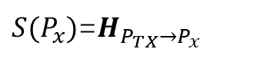

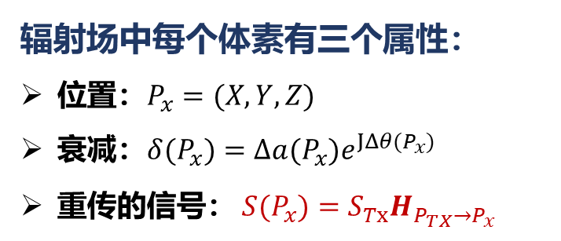
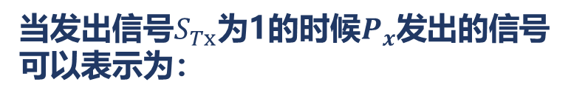
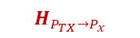
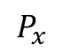
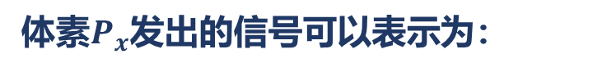

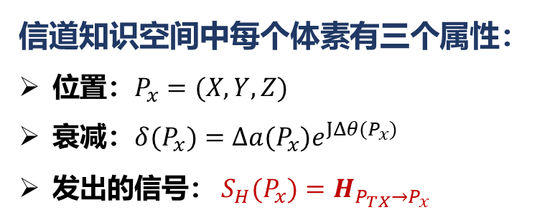
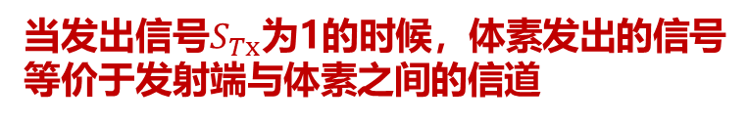

基于场景表示网络的CKM构建-CKM信道知识空间建模
CKM中信道知识空间的建模
$$H_{P_{TX}→P_{x}}$$
体素$P_{x}$发出的信号可以表示为：
$$H_{1}$$
$$H_{2}$$
$S(P_{x})$=${S_{Tx}H}_{P_{TX}→P_{x}}\text{=}S_{Tx}（H_{1}+H_{2}+$ $H_{3}+…$）
$$H_{3}$$
当发出信号$S_{Tx}$为1的时候$P_{x}$发出的信号可以表示为：
TX
$$P_{x}$$
RX
$S(P_{x})$=$H_{P_{TX}→P_{x}}$
当发出信号$S_{Tx}$为1的时候，体素发出的信号等价于发射端与体素之间的信道
辐射场中每个体素有三个属性：
位置：$P_{x}=(X,Y,Z)$
衰减：$δ(P_{x})=Δa(P_{x})e^{JΔθ(P_{x})}$
重传的信号： $S(P_{x})=$ ${S_{Tx}H}_{P_{TX}→P_{x}}$
信道知识空间中每个体素有三个属性：
位置：$P_{x}=(X,Y,Z)$
衰减：$δ(P_{x})=Δa(P_{x})e^{JΔθ(P_{x})}$
发出的信号： $S_{H}(P_{x})=H_{P_{TX}→P_{x}}$
Notes:
NeRF2的辐射场是基于RF信号的传播原理建模的，最后也是在接收端获取到接收到的RF信号。但是我们要建立的的CKM并不是要去获取收到的RF信号，而是要获取发送端和接收端之间的信道。
因此我们基于nerf2的辐射场空间，从信道的视角重新推理，当发射端发出信号恒为1的时候，此时体素发出的信号就为发射机到体素的信道，由此我们就借助Nerf2的辐射场联系到了信道空间，在这里我们定义为信道知识空间。

Slide 15
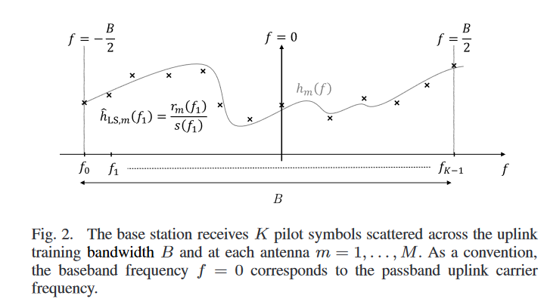
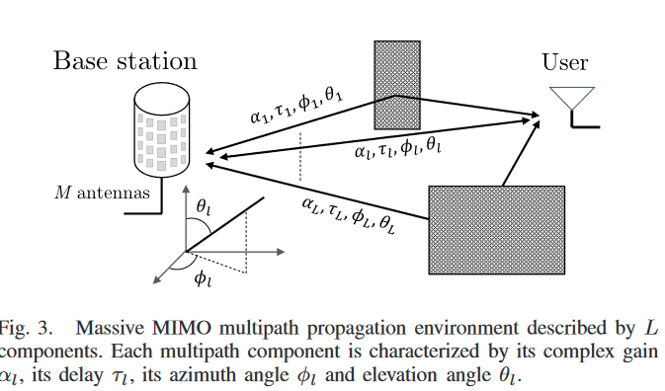
基于场景表示网络的CKM构建-信道知识空间建模的优势
辐射场的特点：
信道知识空间特点的特点：
可以追踪接收信号是如何被接收的
可以在接收段区分出信道的不同子径
1）传统低分辨信道外推
2）高分辨信道外推
对多径叠加起来的信道系数整体进行模糊近似
将信道精细化到每条径，从径的信道参数相关性实现信道外推
[1]Rottenberg F, Choi T, Luo P, et al. Performance analysis of channel extrapolation in FDD massive MIMO systems[J]. IEEE Transactions on Wireless Communications, 2020, 19(4): 2728-2741.
Notes:
然后我们再对辐射场和信道知识空间的建模优势进行分析，NeRF2这样建立辐射场主要的特点就是可以追踪信号是如何被接收的，进一步转换到信道知识空间的特点就是可以在接收端区分出信道的不同子径。
区分子径对于我们的工作有什么帮助呢，因为之前分析了CKM和信道外推做的事情是几乎一样的，因此我们根据下面这篇信道外推的文章进行分析，在文章里主要将信道外推分成了两种方法，一种方法是低分辨的信道外推，另一种方法是高分辨的信道外推，低分辨的信道外推主要指的是仅从信道系数出发，根据信道系数的模糊相似性来进行信道外推，而第二种就是高分辨的信道外推，具体高分辨指的是将视角放到更精细的信道子径上，根据信道子径参数的相关性进行信道外推，这也是近几年信道外推主要用的方式。因此从这篇文章的结论也可以看出信道知识空间将信道建模为各个子径的叠加是符合现在信道外推的建模是符合现在主流信道外推逻辑的，因此这样的建模是有利于我们提高信道估计精度，从而间接降低信道估计的导频开销。

Slide 16
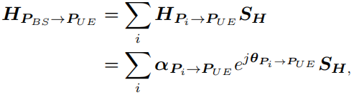
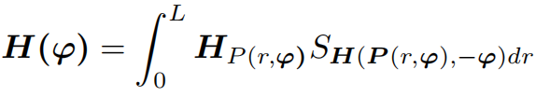
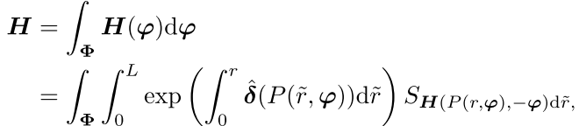
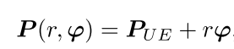
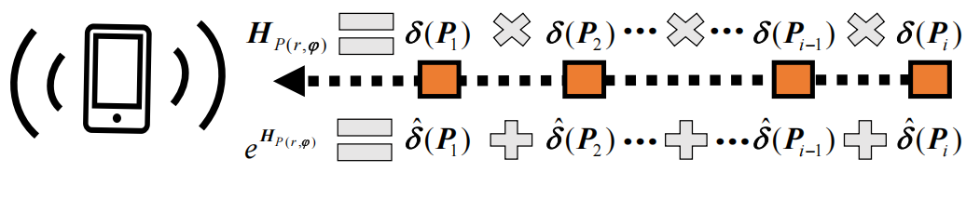
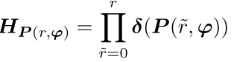
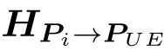
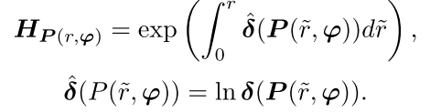
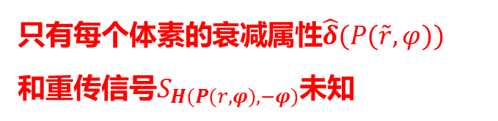
基于场景表示网络的CKM构建-射线追踪模型聚合子信道
信道聚合方程：
φ方向上的子径：
φ方向上的体素位置：
ϕ
改写：
对数形式便于计算：
只有每个体素的衰减属性$\hat{δ}(P(\tilde{r},φ))$
和重传信号$S_{H(P(r,φ),−φ)}$未知
Notes:
基于之前的信道知识空间建模，我们接下来实现对各子径信道的聚合，从而实现对CSI的预测。具体来说，根据Frris 方程，基站和用户之间的CSI聚合方程可以写成如下这个式子，其中H pi->pue指的是体素pi重传信号被pUe前所经历的衰减，可以分成幅度衰减和相位衰减。SH是体素重传的信号。
在这个式子中，我们先不考虑SH，假设其已知，先完成对于Hpi-》PUE的推导，根据我们刚刚对于信道知识空间的建模，信号沿着体素到用户的这段子径上的衰减可以视为路径上所有体素对信号施加衰减的叠加。
为了方便对路径上体素的衰减进行叠加运算，我们利用利用射线追踪的原理，将用户视为一个光源的起始点，沿着φ方向的射线上体素的位置就可以定义为如下这个式子，这里的ρ表示距离用户的距离。
那么体素πι重传信号被接收前所经历的衰减就可以改写成如下这个式子，该式子的图像表达如下。
完成对每个体素的分析后，我们将该子径上所有体素重传的信号进行叠加，就可以获取到φ方向上该条子径的信道，具体式子如下。
进一步我们对每个方向上的子径进行累加，那么信道聚合方程就可以重新改写为如下这个式子
此时这个式子的未知变量就只剩下了体素的衰减属性和体素的重传信号。

Slide 17

基于场景表示网络的CKM构建-场景表示网络预测衰减属性与重传信号
场景表示网络
射线的方向
场景表示网络用于预测体素的衰减属性与重传信号（实际为发射端与体素之间的信道）。采用了两个MLP：衰减网络和辐射网络
衰减网络
辐射网络
体素位置
衰减属性
重传信号
…
…
衰减网络预测体素的衰减属性
辐射网络预测体素发出的信号
Feature
位置编码获取高维信息：
虚拟位置信
息（已知CSI）
FC Layer + ReLu
Input
Output
损失函数：
Notes:
因此，我们参考Nerf2的网络框架搭建了一个场景表示网络，对每个体素的衰减属性和重传信号的统计特性进行预测。
因为衰减属性只和体素的材质相关，因此该网络将体素的衰减属性与重传信号应该分离预测，所以我们使用两个MLP去构建该网络，第一个MLP记为衰减网络，它主要根据体素的位置去预测体素的衰减属性，第二个网络是辐射网络，他主要根据射线方向、衰减特征、和虚拟位置信息预测体素需要重传的信号。
除此之外，我们还对体素的位置和射线的方向进行位置编码，使得网络能够提取到更高维的特征。
最后，我们使用真实值和预测值插值的二范数作为网络损失函数对其训练。

Slide 18
汇报提纲
1
研究背景
2
系统模型与问题建模
3
基于CKM的信道估计
4
基于场景表示网络的CKM构建
5
仿真实验
6
总结
Notes:
首先从本研究的研究背景和现状进行介绍

Slide 19




仿真实验-实验场景
针对研究内容一进行了可行性实验,研究内容二完善了初步的技术路线
来源于DeepMIMO仿真平台
考虑室内场景，长、宽、高分别为10米、10米、5米
配有两张会议桌，每张桌子长6米，宽2米
天花板上有64个接入点（AP），高度为2.5米
$$发射天线数N_{t}$$ | 中心频率$f_{c}$ | 子载波个数$M$ | 带宽$B$
32 | 2.5GHz | 32 | 50MHz
$$F_{Θ}:\left(P_{TX},P_{x},ω\right)→\left(δ\left(P_{x}\right),S\left(P_{x},ω\right)\right)$$
Notes:
仿真实验场景部分我们所用的数据集来源于DeepMIMO仿真平台。如图所示，我们考虑一个长10米宽10米高5米的室内环境，室内配备两张会议桌，同时天花板上有64个AP接入点。
我们选取第一个AP作为发射机，与用户用户网格形成下行通信链路，生成信道的几个关键参数如下，发射天线数为32，中心频率是2.5GHz，子载波个数为32，带宽为50MHz

Slide 20


研究案例：MIMO信道外推
仿真结果表明，在低导频开销条件下，该方法在信道估计精度方面最优
低导频开销条件下所提
方案的估计精度优势显著
低导频开销条件下所提
方案的频谱效率提升显著
$$SNR=−10\log_{10}∥\hat{H}−H_{gt}∥^{2}+10\log_{10}∥H_{gt}∥^{2}$$
20
Notes:
我们使用如下的SNR函数来对信道估计的精度进行评估，结果表明，所提方案的外推估计性能优于传统的KNN插值和DNN深度学习方案。具体来说，在0-0.25的低导频开销区间所提方案的信道估计精度优势明显，实现相同精度的信道估计所需要的导频开销更低。除此之外，我们继续将估计出的信道应用于具体的下行预编码任务，将该任务的频谱效率作为额外的评估指标，结果同样表明，在0-0.25低导频开销区间，所提方案对于频谱效率的提升显著。

Slide 21


研究案例：MIMO信道外推
仿真结果表明，在低导频开销条件下，该方法在预测稳定性较优
当导频开销比例为0.25时，所提方案的各SNR值分布较为集中，预测稳定性较优
当预测精度SNR为32.43时，所提方案预测CSI与真实值的幅值可视化
21
Notes:
进一步，我们将导频开销比例固定在0.25对大量的用户进行信道估计，将得到的SNR分布画成箱线图进行对比。
可以看出，由于KNN是一个插值算法，所以没有出现预测的SNR值大大偏离大部分SNR值的情况，SNR值的分布几乎恒定。但它的SNR值都普遍较低。而对于DNN方案，虽然它有偶尔会出现几个SNR值优于CKM方案，但是它非常的不稳定，SNR值的分布区间非常的大，且具有很多较低SNR值的离异值，因此DNN方案的预测稳定性不太好。
相比于这两种方案，所提方案的SNR值普遍都比较高，且分布较为集中，预测稳定性较好。最后为了更直观的感受各个SNR值下预测的精度，我们将groundtruth的幅值和各个SNR值下预测CSI的幅值进行可视化，可以看出，SNR值在27.21左右就比较接近gorundtruth了，这个值也相当于是所提方案的中间值。

Slide 22
汇报提纲
1
研究背景
2
系统模型与问题建模
3
基于CKM的信道估计
4
基于场景表示网络的CKM构建
5
仿真实验
6
总结

Slide 23



总结
CKM
利用CKM技术辅助信道估计，融合了指定区域的环境信息，降低了信道估计的开销
利用场景表示网络和射线追踪模型构建CKM，从径的角度对信道进行精细化处理，提升了信道估计的精度
进行了仿真实验，表明了所提方案的有效性
…
Ant
…
…
Ant
1
Ant
2
…
Extrapolation
Known channel
…
…
…
…
Virtual location information
Ant
1
Ant
2
…
Ant
…
…
…
…
…
…
Ant
1
Ant
2
…
Ant
…
…
…
…
Scenario representation network
Ray tracing model
Full frequency-spatial channel
Frequency
Coherence time block
Tx#
$$N_{t}$$
Ant
Ant
Ant
1
Ant
2
…
Ant
Ant
1
Ant
2
…
Ant
1
Ant
2
…
Ant
1
Ant
2
…
Ant
…
…
…
…
…
…
…
…
…
…
…
…
…
…
…
…
…
$M$ sub-carriers
Ant
1
Ant
2
…
Ant
Ant
1
Ant
2
…
Ant
Ant
1
Ant
2
…
Ant
Ant
1
Ant
2
…
Ant
$M^{′}$sub-carriers
…
…
…
…
…
…
…
…
…
…
…
…
…
…
…
…
…
Ant
1
Ant
2
…
Ant
Ant
1
Ant
2
…
Ant
Ant
1
Ant
2
…
Ant
Ant
1
Ant
2
…
Ant
…
Time
…
…
…
…
…
…
…
…
…
…
…
…
…
…
…
…
…
…
…
…
…
Symbol
Pilot
overhead optimization
Known channel
Antenna 1 pilot
Ant
1
Ant
2
…
Ant
Ant
1
Ant
2
…
Ant
Ant
1
Ant
2
…
Ant
Antenna 2 pilot
…
…
…
…
…
…
…
…
LS estimation
…
…
…
…
Antenna … pilot
Ant
1
Ant
2
…
Ant
…
Ant
1
Ant
2
…
Ant
Ant
1
Ant
2
…
Ant
…
…
…
…
…
…
…
…
…
…
…
…
Antenna pilot
Ant
1
Ant
2
…
Ant
Ant
1
Ant
2
…
Ant
Ant
1
Ant
2
…
Ant
Known channel
…
…
…
…
…
…
…
…
…
…
…
…
No pilot inserted
Notes:
最后我们对整个工作进行一个总结，首先，该工作利用了CKM技术辅助信道估计，融合了指定区域的环境信息，降低了信道估计的开销。
其次，我们使用了场景表示网络和射线追踪模型构建CKM，从径的角度对信道进行了精细化处理，提升了信道估计的精度。
最后我们进行了仿真实验，对所提方案的有效性进行了验证。
我会议的工作到此为止就都汇报完毕了，除此之外还有一个基于会议拓展的实验。

Slide 24



































拓展
思路：由移动用户的频空域外推到固定用户的时域外推
$$f_{1},⋯,f_{k}$$
$$f_{k},⋯,f_{n}$$
$${Tx}_{1},⋯,{Tx}_{k}$$
频空外推
$${Tx}_{k},⋯,{Tx}_{n}$$
时域外推
$$f_{1},⋯,f_{k}$$
$$f_{1},⋯,f_{k}$$
$${Tx}_{k},⋯,{Tx}_{n}$$
$$f_{k},⋯,f_{n}$$
$$t_{1},⋯,t_{k}$$
$$t_{k},⋯,t_{n}$$
$${Tx}_{1},⋯,{Tx}_{k}$$
$${Tx}_{1},⋯,{Tx}_{k}$$
$$f_{k},⋯,f_{n}$$
$${Tx}_{k},⋯,{Tx}_{n}$$
运行轨迹
$$t_{4}$$
$\text{clutter}$1+clutter2+ clutterL
$\text{clutter}$1+clutter2
$$t_{1}$$
clutter2
$$t_{2}$$
$\text{clutter}$1+clutter2+clutter3+clutterL
$$t_{3}$$
$\text{clutter}$1+clutter2+ clutterL
clutter3
$$t_{3}$$
$\text{clutter}$1+clutterL
$$t_{2}$$
$\text{clutter}$1+clutter2+ clutterL
$$t_{4}$$
$\text{clutter}\text{2}$+clutterL
$$t_{1}$$
$\text{clutter}$1+clutter2+ clutterL
Notes:
首先拓展的思路是想要从由移动用户的频空域外推到固定用户的时域外推。这里我们具体的场景如下，基站和用户之间的位置固定，环境包含静态障碍物和动态障碍物，静态物体就是房子、数目、地形等，动态物体在这里就是道路上的车辆，车辆始终都会在道路上行驶，所以车辆的运行轨迹是确定的。由于静态物体不会随时间的变化大幅度变化，因此我们将由静态物体产生的子径视为不变，唯一的变化就是车辆在行驶过程中对各子径的阻挡或者衍射变化。比如在t1时刻车辆阻挡了clutterL，信道组成就由原来的$\text{clutter}$1、clutter2、 clutterL变为clutter1和clutter2。在t2时刻车辆在衍射出一条新的信道clutter3，因此信道又变为了$\text{clutter}$1、clutter2、clutter3和clutterL。又因为车辆的轨迹固定，所以信道子径组成的变化会随时间呈现出一定的规律性。

Slide 25





拓展
方法：LSTM预测子径组成变化规律+场景表示网络重建信道
$$H_{history}$$
实部
虚部
归一化
LSTM
$$I_{history}$$
子径组
成指示器
全径$H$
+
场景表示网络
$$H_{future}$$
Notes:
因此我们利用在时序预测方面出色的LSTM和我们的场景网络相结合，利用LSTM通过历史的信道去预测未来子径组成的变化，并为场景表示器未来子径组成的信息，场景表示网络则借助子径的组成信息通过子径重建未来的信道。右图是我目前仿真跑出来的一个图。

Slide 26
谢谢
Thanks

